Slide 1
MISJE ŚNIADANIOWE KLASA II B

Slide 2
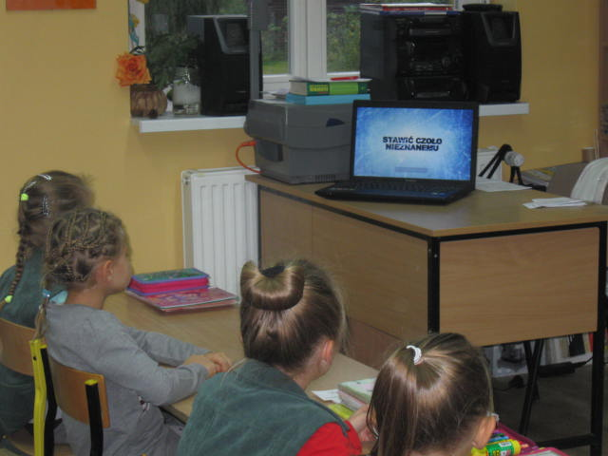
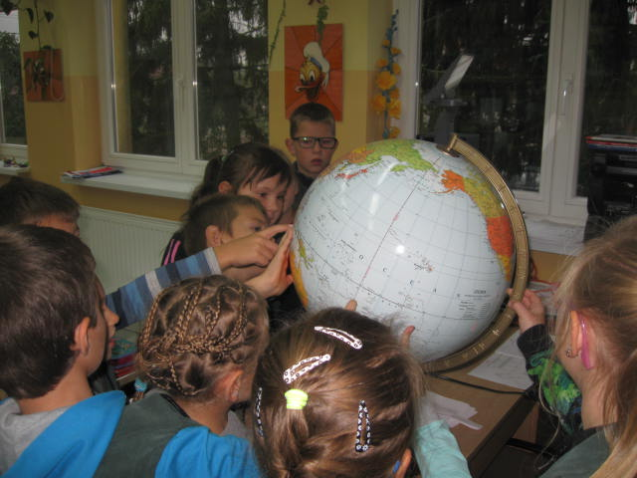
Z a c z y n a m y - poznajemy Mount Everest, bo podjada go Wszystkojad

Slide 3
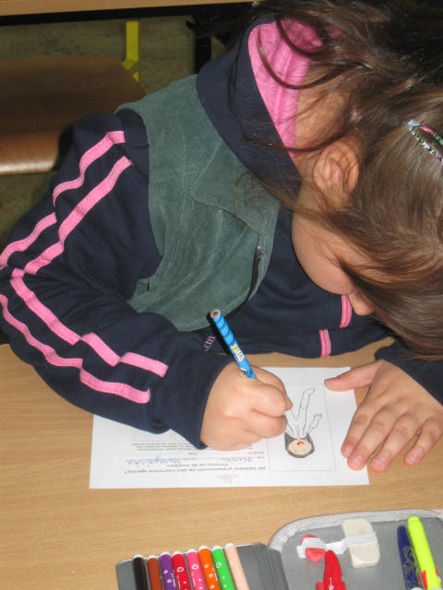
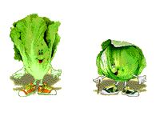
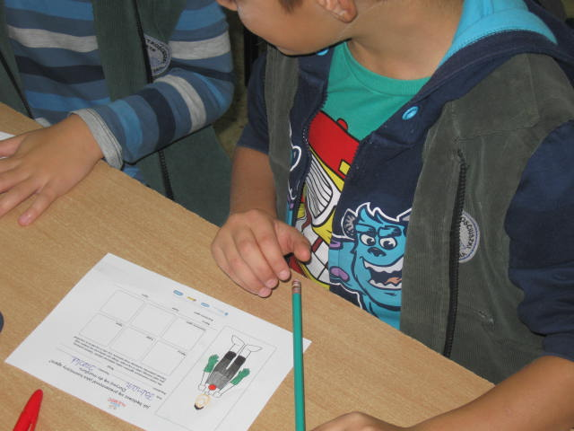
Zostajemy Kosmicznymi Agentami- dostaliśmy legitymacje- pomagamy Toli i Maksowi

Slide 4
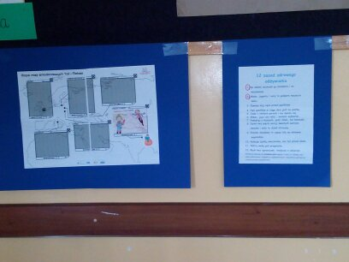
Uczymy Wszystkojada zasad zdrowego odżywiania (sami też się ich uczymy) Zdrowy początek dnia- codziennie jemy śniadanie

Slide 5
Pierwsza misja klasowa: układamy opowiadanie

Slide 6
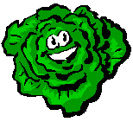
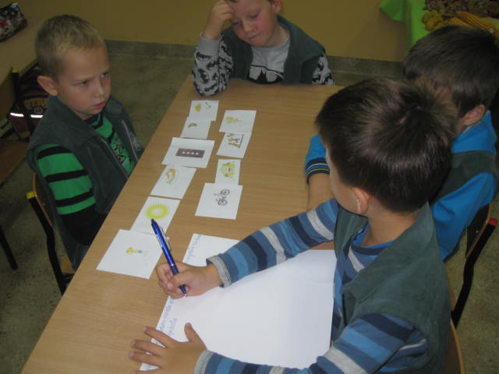
Wspólna praca jest łatwiejsza- razem możemy więcej

Slide 7
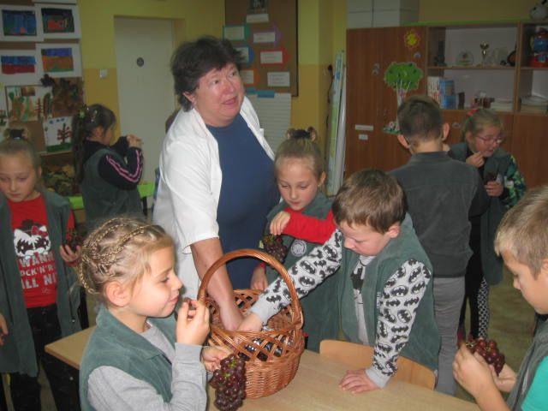
Zdrowy przerywnik w czasie zajęć- pani pielęgniarka także jest tego zdania

Slide 8
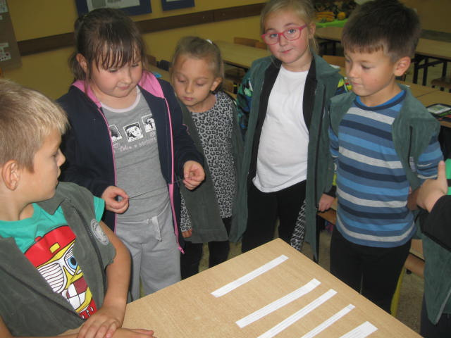
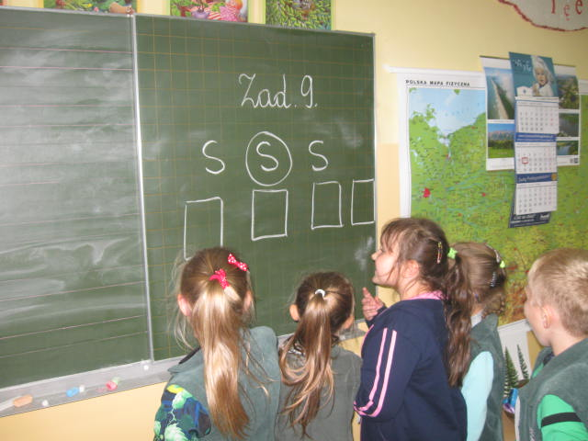
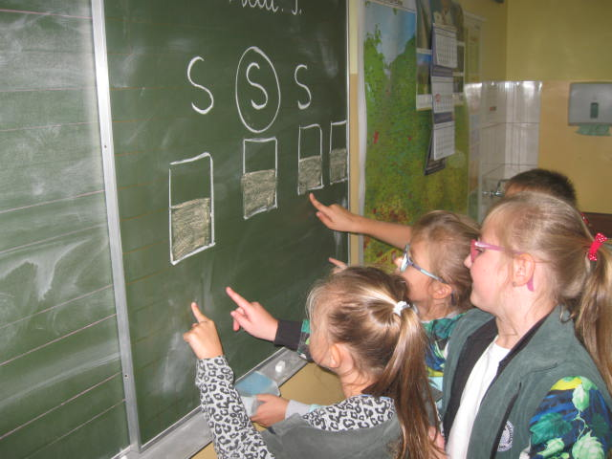
Teraz znów potrzebny wysiłek- rozwiązujemy zagadki

Slide 9
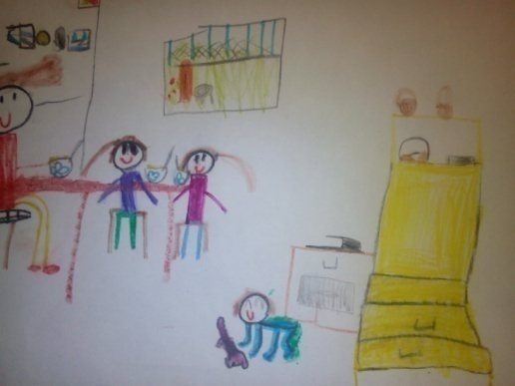
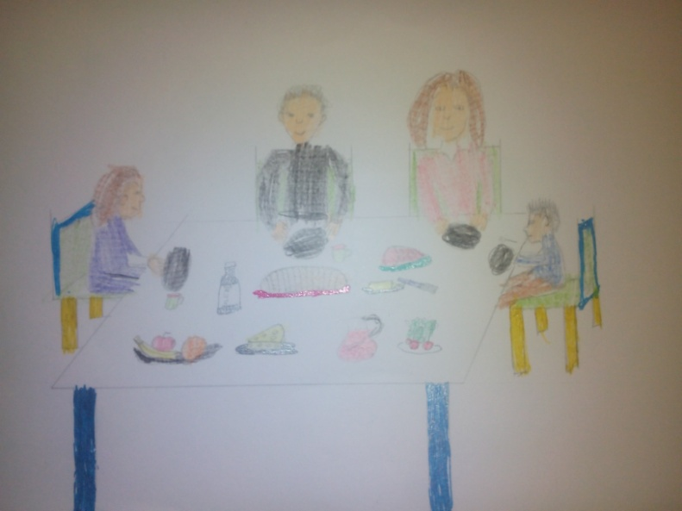
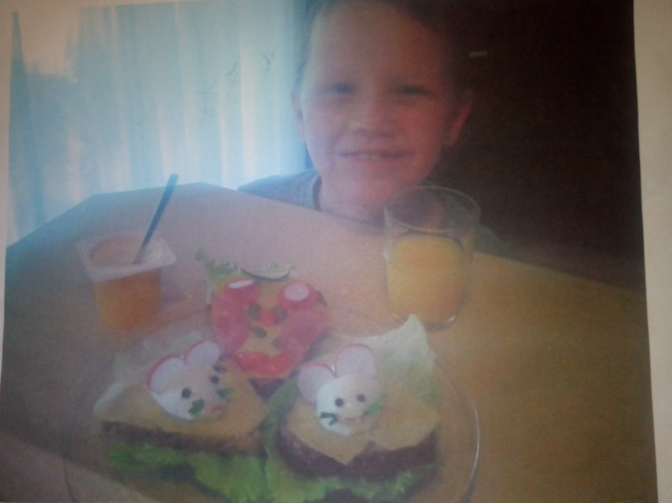
Misja domowa- przygotowanie śniadania wspólnie z rodzicami- udało się

Slide 10
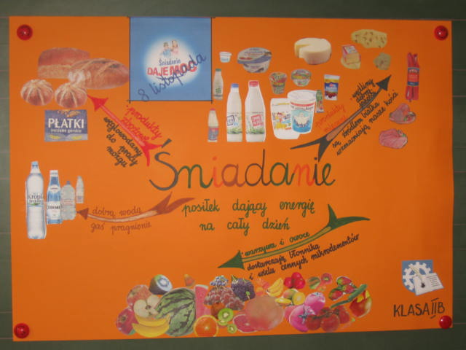
Misja specjalna: wykonaliśmy dwa plakaty- ten wręczyliśmy Panu Sekretarzowi w Urzędzie Miasta i Gminy

Slide 11
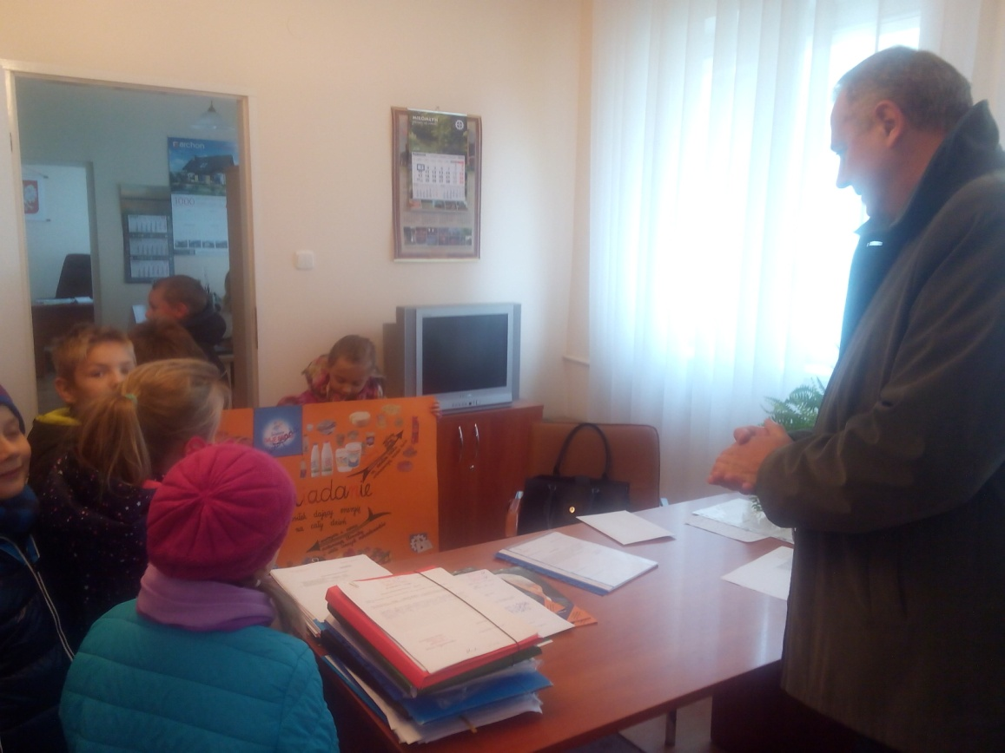
Z wizytą w Urzędzie Miasta i Gminy

Slide 12
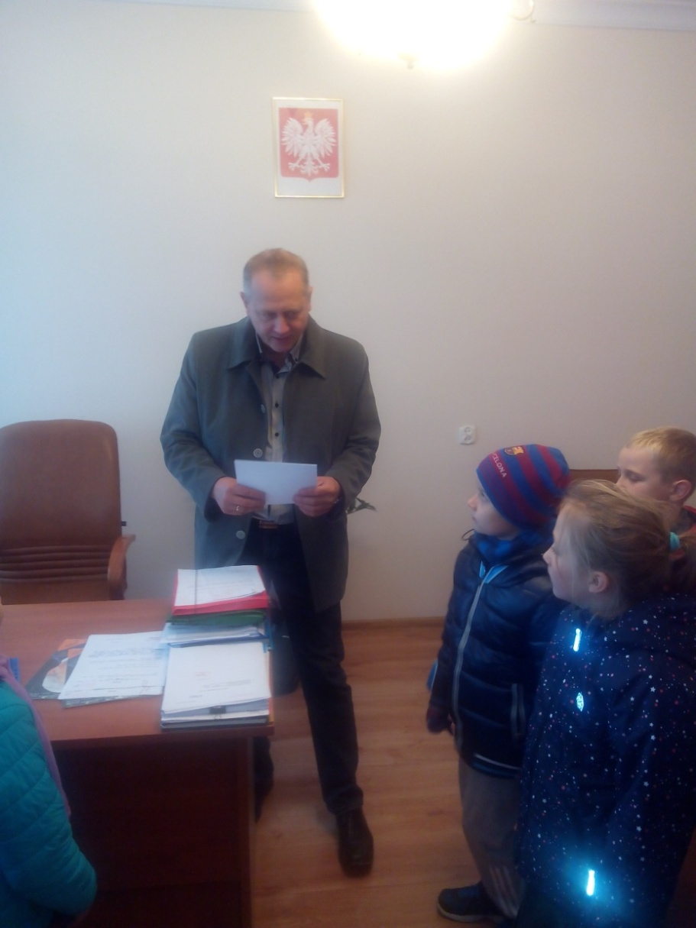
Wręczyliśmy zaproszenie na śniadanie dla Pana Burmistrza

Slide 13
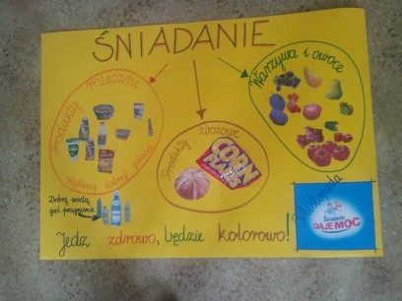
Drugi plakat powiesiliśmy w szkole, aby przypominał o śniadaniu 8 listopada

Slide 14
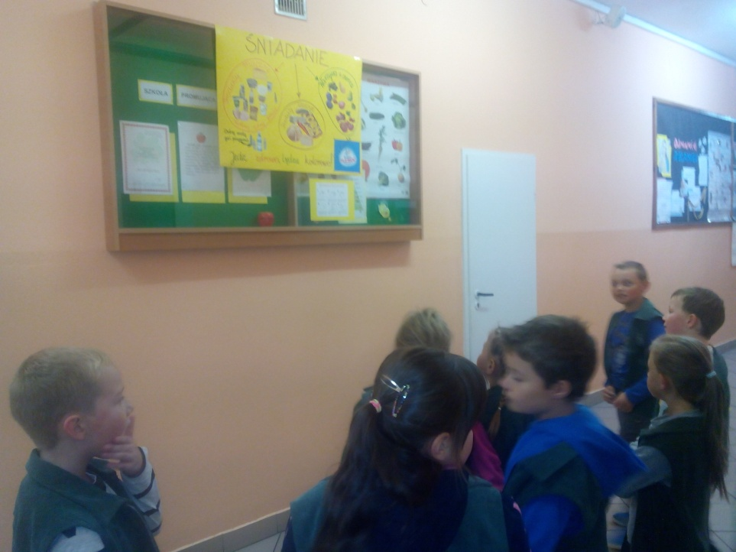
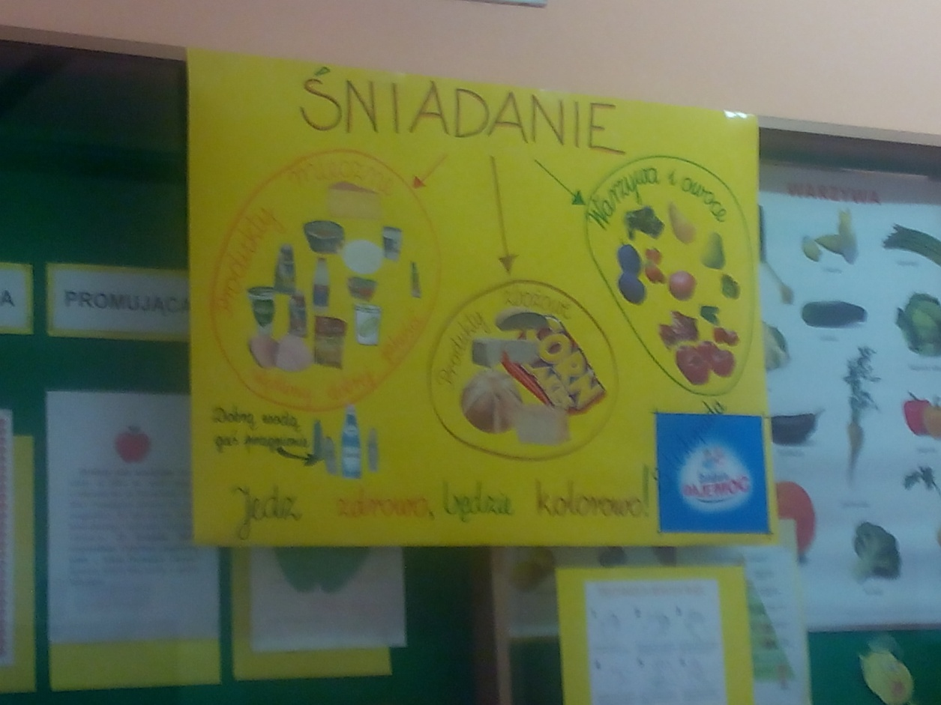
Mamy nadzieję, że wszyscy będą pamiętać o śniadaniu nie tylko 8 listopada

Slide 15
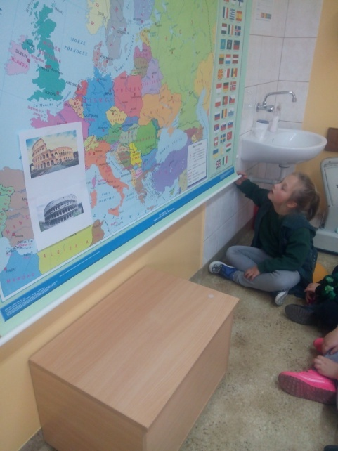
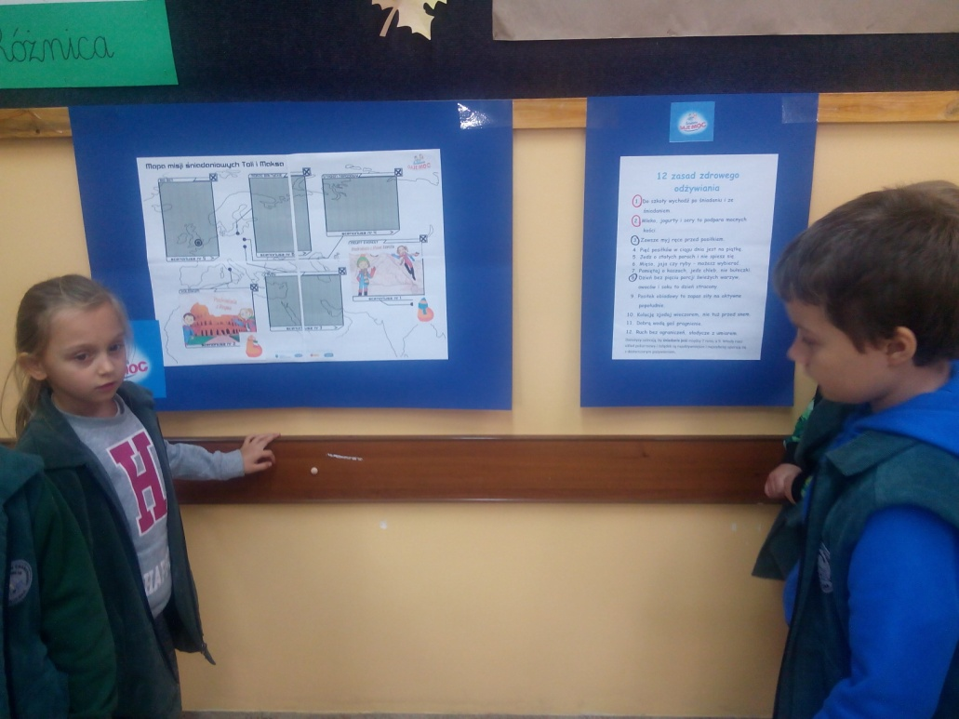
Druga misja klasowa- Zdrowie na talerzu- myjemy ręce i produkty spożywcze Poznajemy Włochy i Koloseum

Slide 16
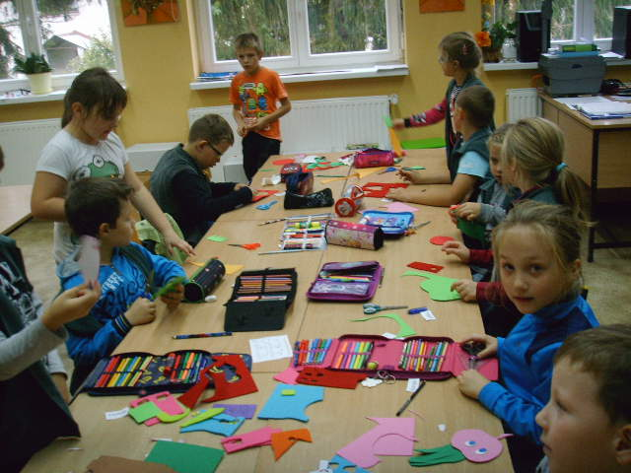
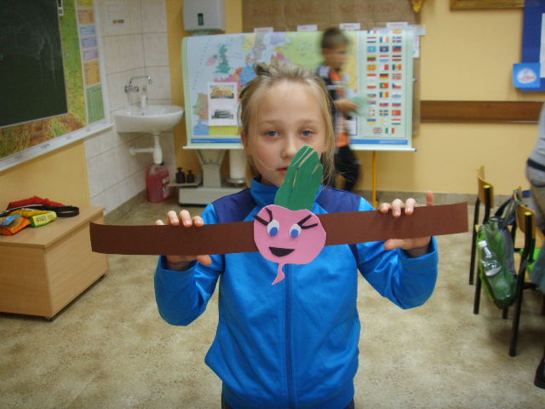
Kolejna misja klasowa i specjalna: przygotowujemy opaski do prezentacji warzyw i owoców

Slide 17
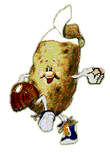
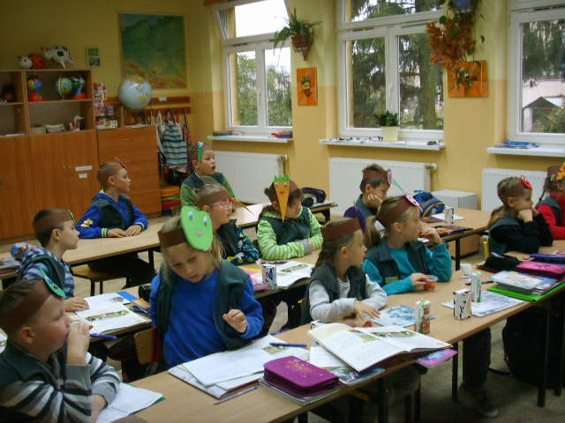
Tak wyglądają nasze opaski

Slide 18
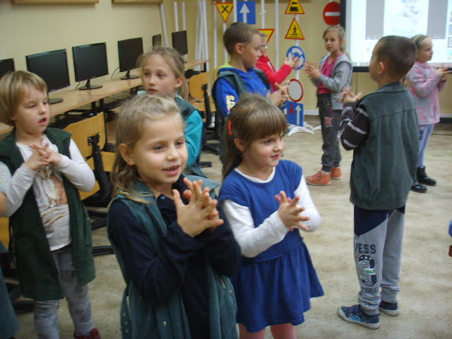
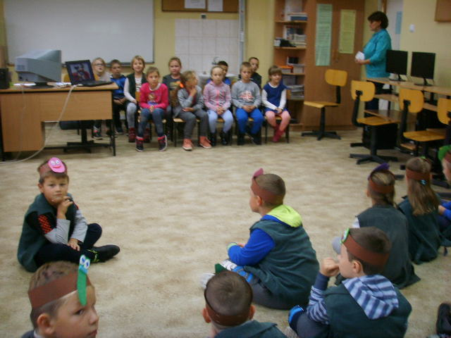
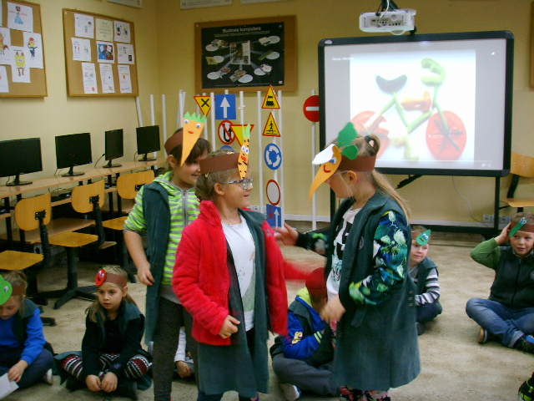
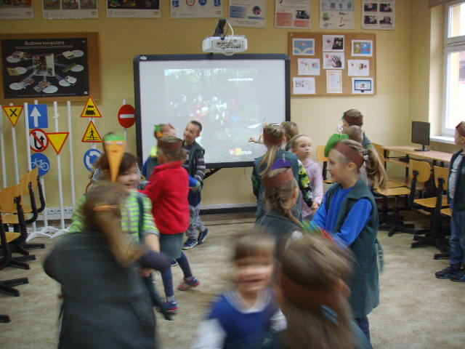
Pierwszoklasiści naszymi gośćmi- ćwiczymy mycie rąk, razem uczymy się i bawimy

Slide 19
Ach ten „Brudas”- zawsze pamiętamy o czystości

Slide 20
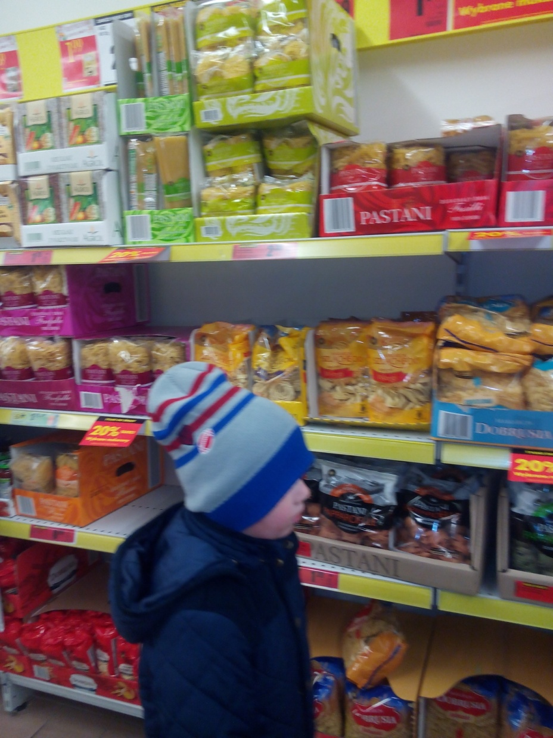
Kolejna misja: Zdrowe produkty zbożowe dają moc do nauki i zabawy W sklepie spożywczym oraz piekarni

Slide 21
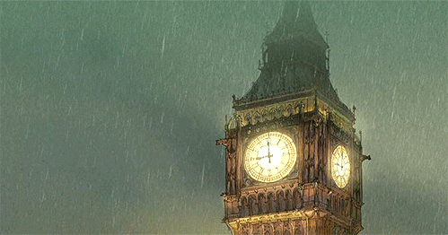
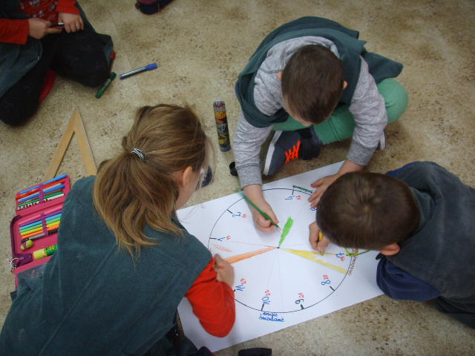
Następna misja klasowa: Posiłki o stałych porach Byliśmy z wizytą w Londynie- o porach spożywania posiłków będzie przypominał Big Ben

Slide 22
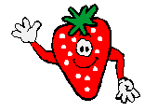
Wieszamy kolejną ważną informację w kąciku promującym zdrowie

Slide 23
Rodzinny obiad- kolejna misja domowa

Slide 24
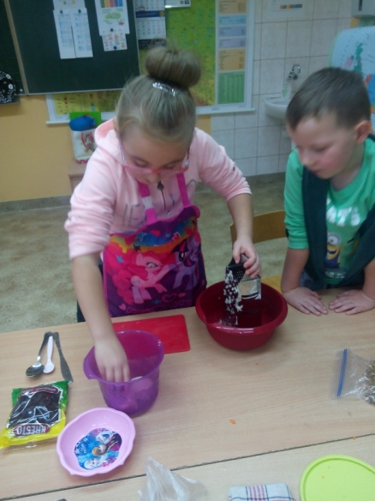
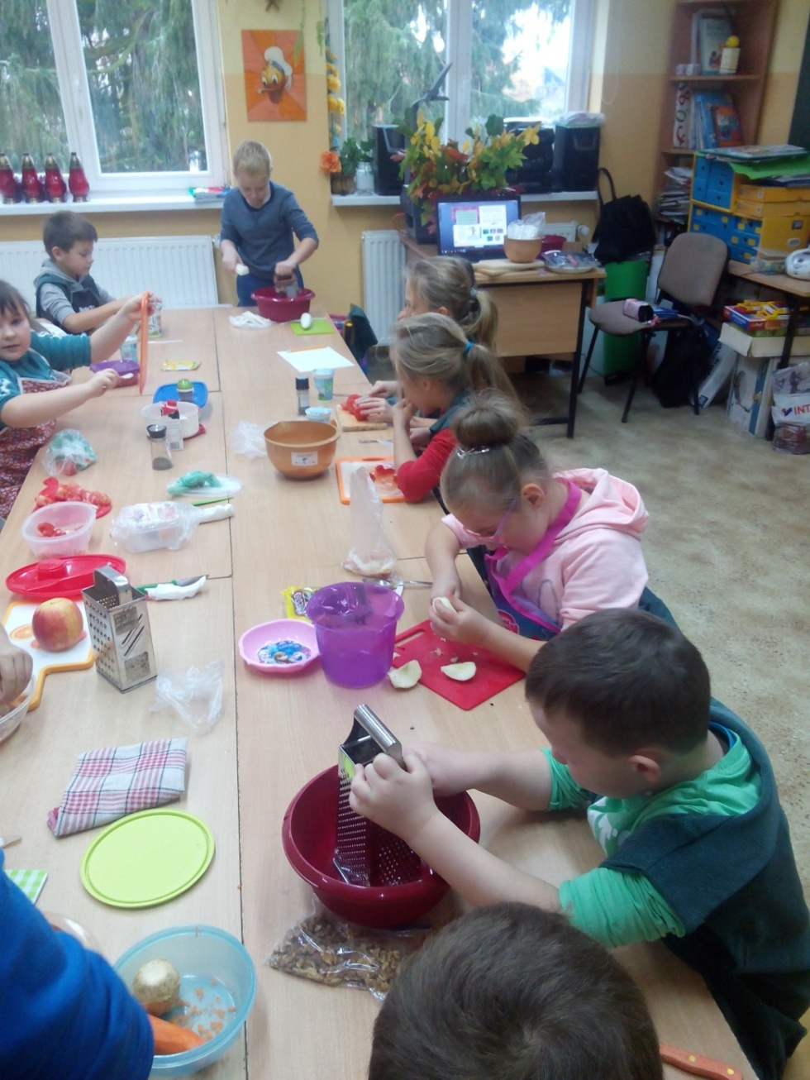
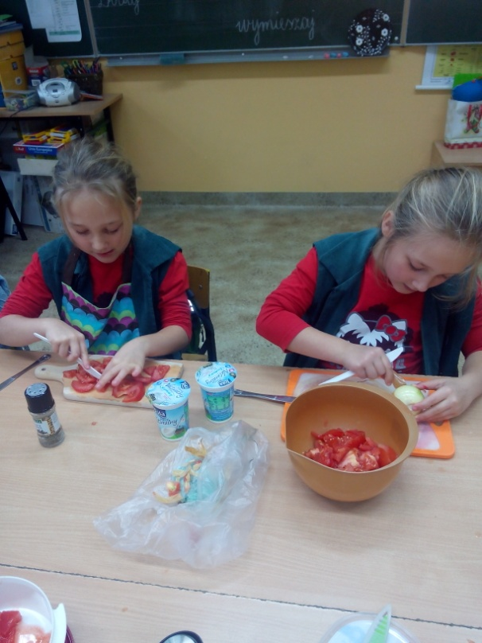
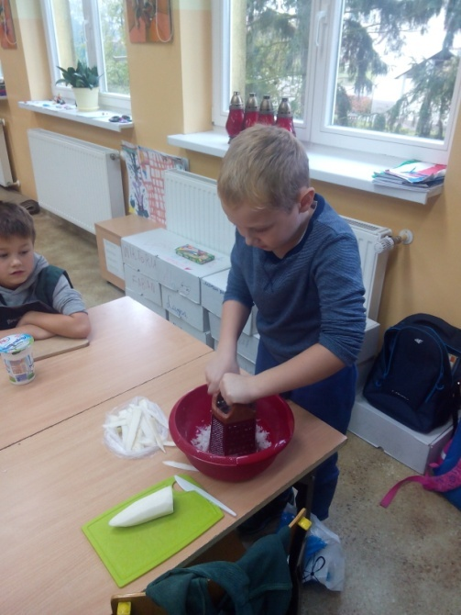
Połowa na talerzu obiadowym to surówka- ważny dodatek

Slide 25
Ruch i woda idą w parze- ostatnia misja śniadaniowa

Slide 26
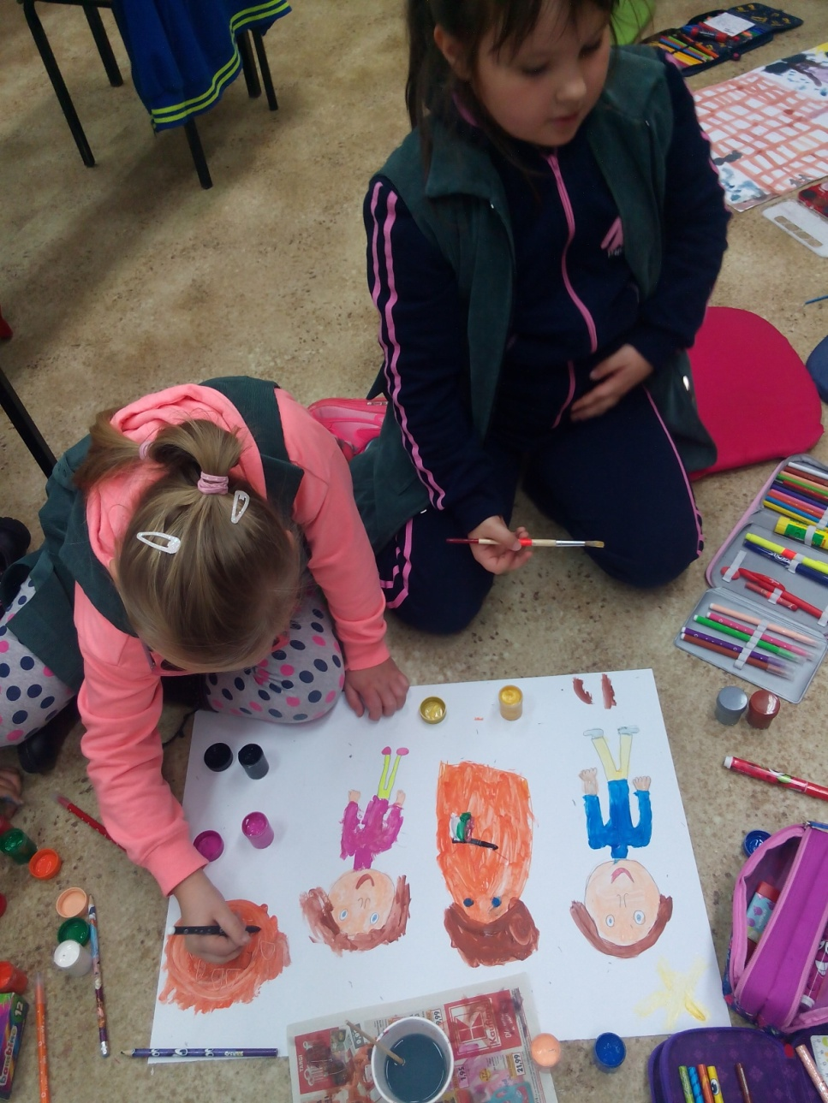
Bohaterowie naszych misji w pracach plastycznych- Tola, Maks i Wszystkojad

Slide 27
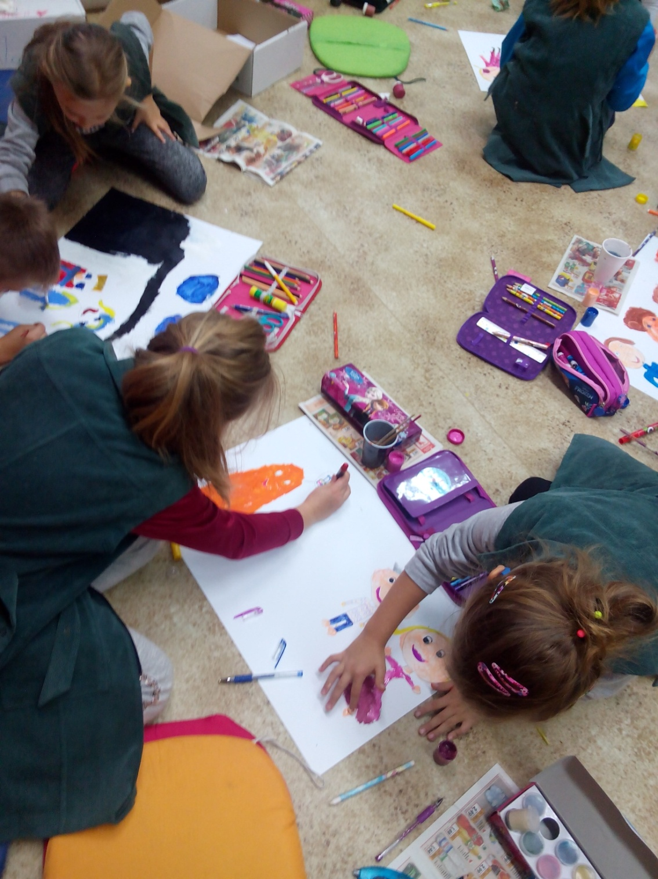
Wszystkie prace są piękne

Slide 28
Dziękujemy
Do zobaczenia w przyszłym roku
Uczniowie i wychowawca Ewa Kilman

